Slide 1
Классный Терпение час: и труд всё
перетрут.

Slide 2
-Терпенье и труд все перетрут.
-По труду и награда.
-Дело мастера боится.
-Как ты к работе, так и работа к тебе.
-По работе и работника знают.
-
-Кто любит трудиться, тому без дела не сидится.
-К большому терпенью придет и уменье.

Slide 3
-Будешь трудиться, будешь кормиться.
-Все надоедает, кроме работы.
-Дело мастера боится.
-Каков мастер, такова и работа.
-Труд кормит, а лень портит.
-Глаза страшатся, а руки делают.
-Скучен день до вечера, коли делать нечего.

Slide 4
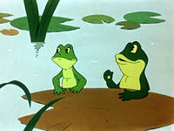
Л.Н.Толстой «Две лягушки»
Попали две лягушки в кувшин с молоком.
Тонуть неохота. Чтобы не погибнуть, стали грести лапками. Гребут, гребут, а толку никакого. Устали лягушки, и одна решила, что грести бесполезно - всё равно не выбраться! Отчаялась она, тут силы её и покинули. Бедная лягушка утонула.
А вторая решила грести дальше. Билась, билась и вдруг чувствует - стоит на чем-то твердом! Оказалось, что она сбила молоко в масло. Так и выбралась.

Slide 5
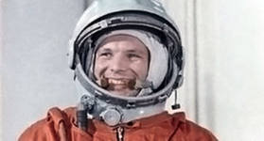
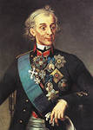
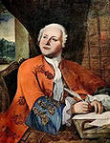
Трудолюбие- достоинство человека

Slide 6
Из Толкового словаря С. И. Ожегова.
- Старательный - делающий что- либо хорошо и добросовестно;
Прилежный – отличающийся усердием в труде, учении.
Терпение – способность терпеть;
-настойчивость, упорство и выдержка в каком-либо деле.
Терпенье дает уменье.

Slide 7
Валентина Осеева «Сыновья»
Две женщины брали воду из колодца. Подошла к ним третья. И старенький старичок на камушек отдохнуть присел. Вот говорит одна женщина другой:
— Мой сынок ловок да силен, никто с ним не сладит.
— А мой поёт, как соловей. Ни у кого голоса такого нет, — говорит другая. А третья молчит.
— Что же ты про своего сына не скажешь? — спрашивают её соседки.
— Что ж сказать? — говорит женщина. — Ничего в нём особенного нету.
Вот набрали женщины полные вёдра и пошли. А старичок — за ними. Идут женщины, останавливаются. Болят руки, плещется вода, ломит спину.
Вдруг навстречу три мальчика выбегают. Один через голову кувыркается, колесом ходит — любуются им женщины. Другой песню поёт, соловьём заливается — заслушались его женщины. А третий к матери подбежал, взял у неё вёдра тяжёлые и потащил их.
Спрашивают женщины старичка:
— Ну что? Каковы наши сыновья?
— А где же они? — отвечает старик. — Я только одного сына вижу!

Slide 8
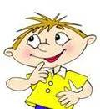
Какие трудовые поручения ты выполняешь в школе?
Есть ли у тебя постоянные домашние поручения?

Slide 9
Задание
Собери пословицы
Кто не работает | то и пожнешь
На чужой каравай, рот не разевай | рыбку из пруда
Что посеешь, | чем целую неделю трудиться в пустую
Без труда не вытащишь | а пораньше вставай да свой затевай
Лучше день подумать, | тот не ест

Slide 10
Кто не работает,
тот не ест.
Без труда не вытащишь
и рыбку из пруда.
Что посеешь,
то и пожнешь.
На чужой каравай, рот не разевай,
,
а пораньше вставай да свой затевай.
Лучше день подумать,
чем целую неделю трудиться в пустую.

Slide 11
Правила, которые будем соблюдать.
Придерживаться распорядка дня.
Доводить начатое до конца.
Семь раз отмерь, один отрежь.
Отдыхать с удовольствием.

Slide 12
Закончите предложение:
« Я буду терпеливым и трудолюбивым, потому что……….».

Slide 13
Спасибо за внимание!

